Slide 1
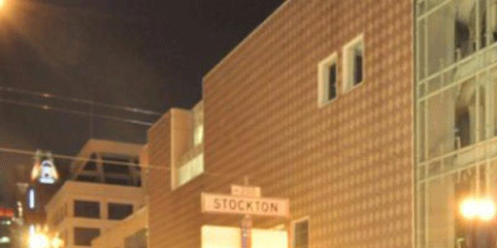

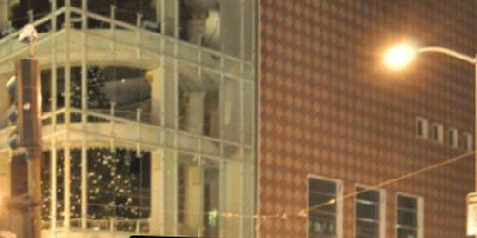
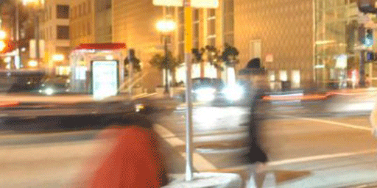
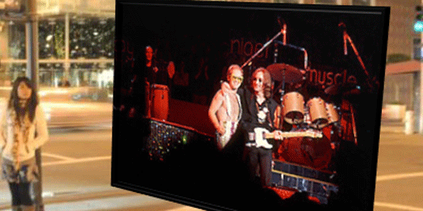
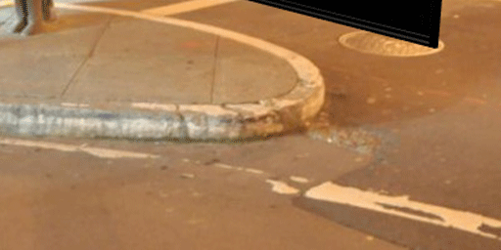
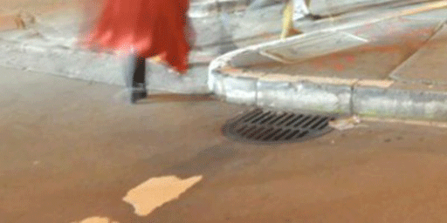

John Lennon & Elton John
I saw her standing there
La vi parada allí
1974
Roberto
No tocar el ratón
Lima-Perú
Hacer clic para comenzar

Slide 2
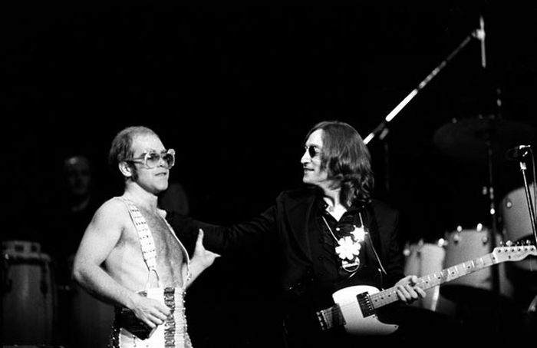
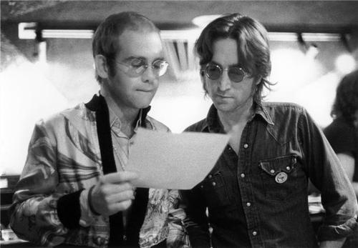

Slide 3
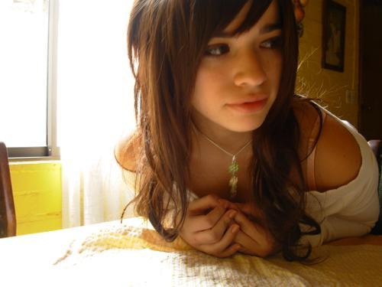
she was just seventeen ella tenía diecisiete años

Slide 4
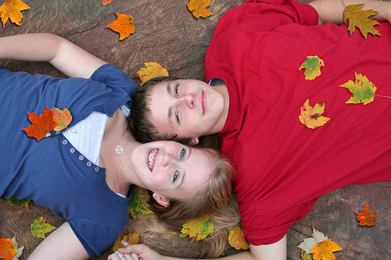
you know what I mean
Tú sabes lo que quiero decir

Slide 5
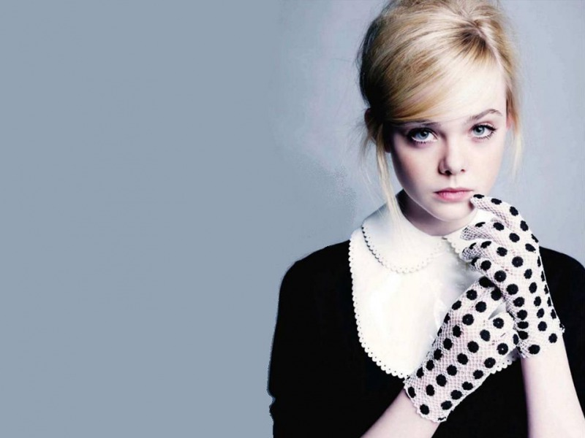
And the way she looked was way beyond compare Y la manera que ella miraba era de un modo incomparable

Slide 6
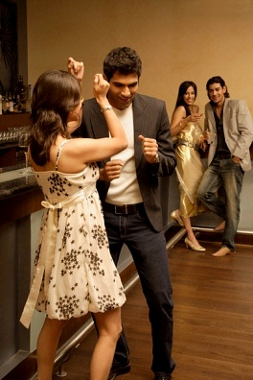
I could n’t dance with another (ooo) no podía bailar con otra (uuu)

Slide 7
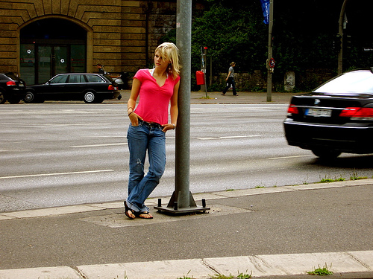
When I saw her standing there cuando la vi parada allí

Slide 8
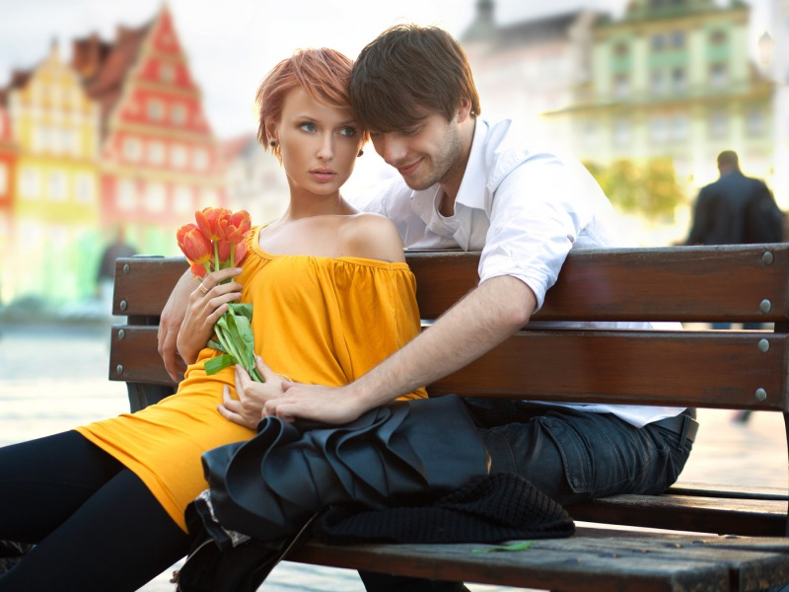
Well she looked at me Bien, ella me miró
and I, I could see y yo, yo pude ver

Slide 9
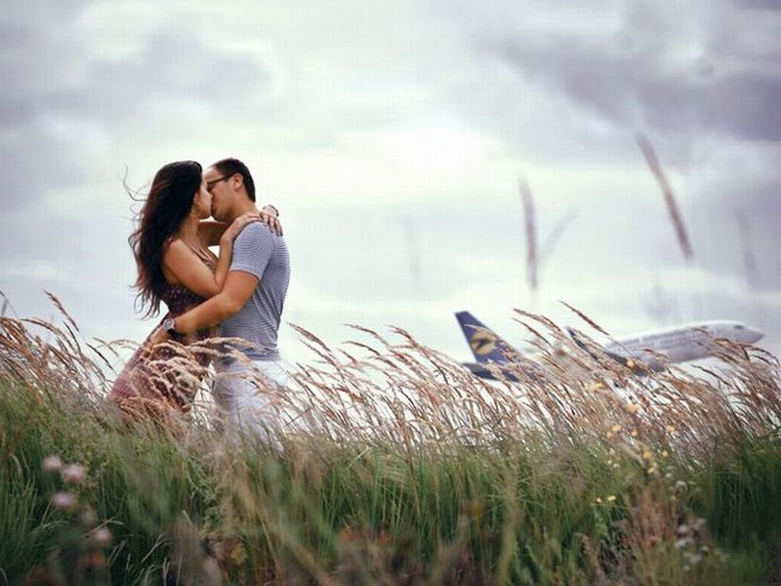
that before too long
que antes que pasara un largo rato
I fell in love with her yo me enamoraría de ella

Slide 10

I couldn't dance with another (ooo)
no podía bailar con otra (uuu)
When I saw her standin' there cuando la vi parada allí

Slide 11

Well, my heart went "boom,"
Bien, mi corazón fue un estruendo
as I crossed that room mientras cruzaba esa sala

Slide 12
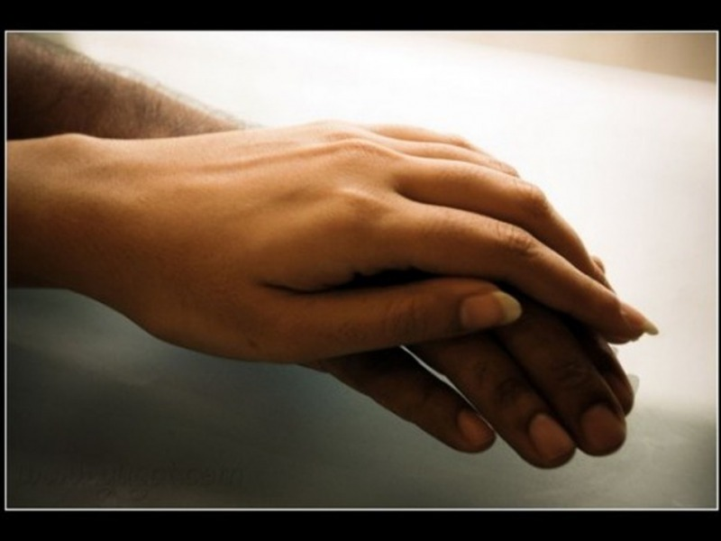
And I held her hand in mine... y tomé la mano de ella con la mía …

Slide 13
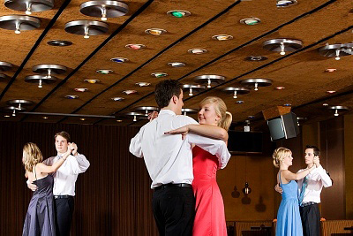
Ooh, we danced through the night
Oh, bailamos al finalizar la noche
And we held each other tight y nos tomamos de la mano fuertemente

Slide 14
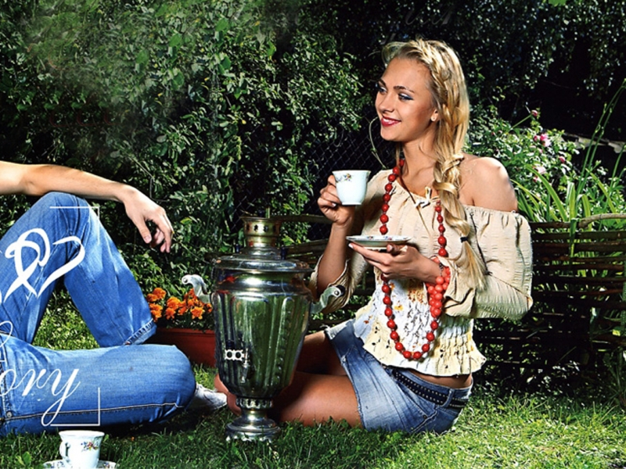
And before too long I fell in love with her y antes que pasara buen rato me enamoraría de ella

Slide 15
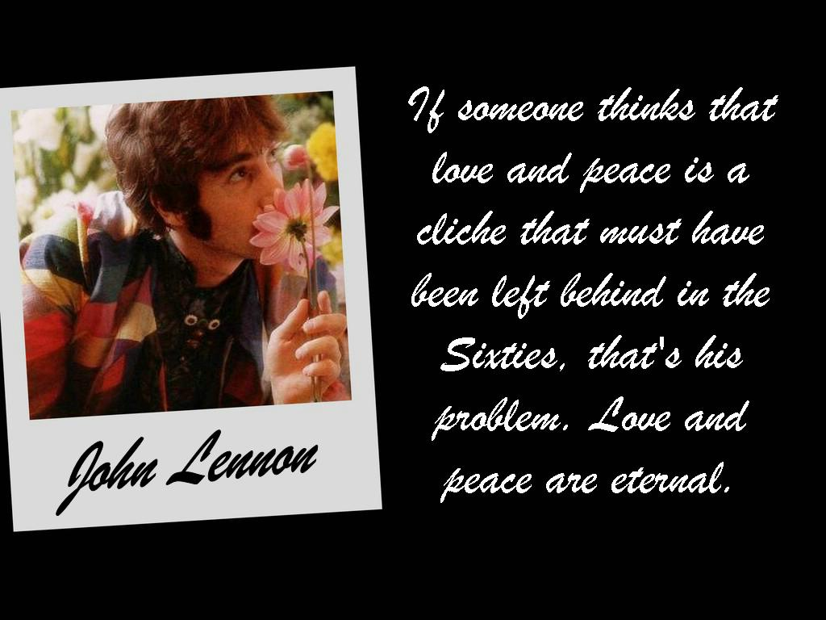
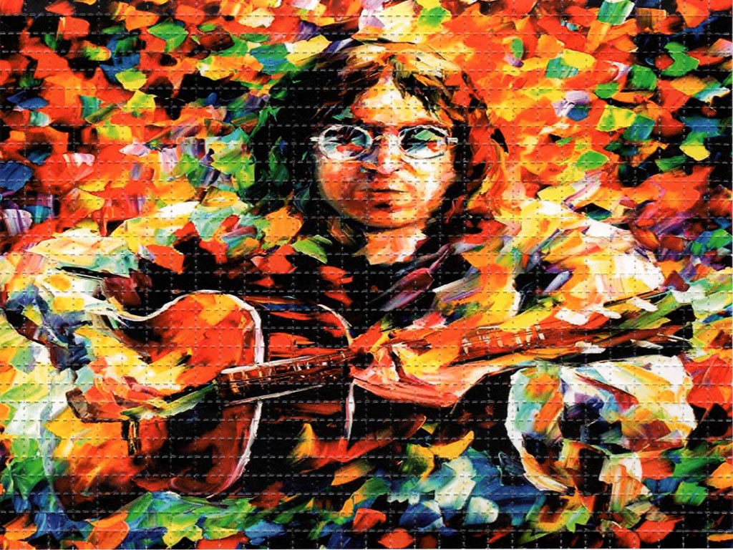
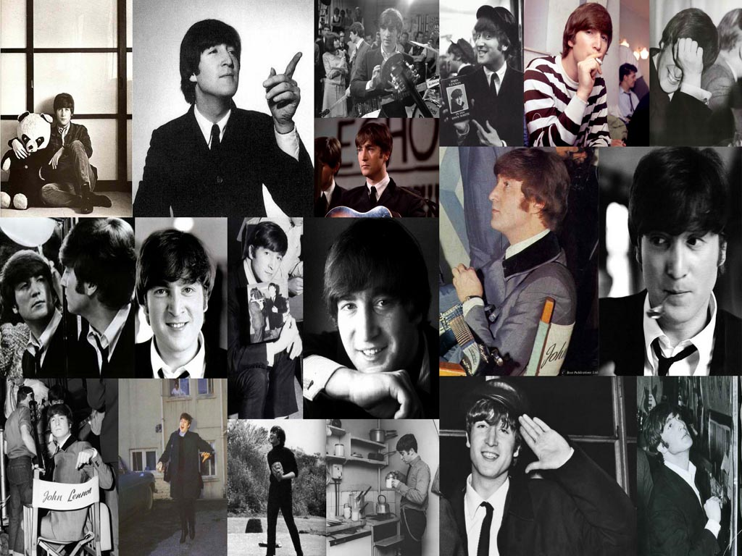
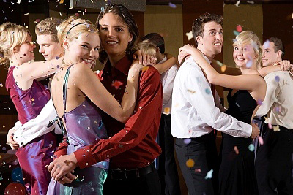
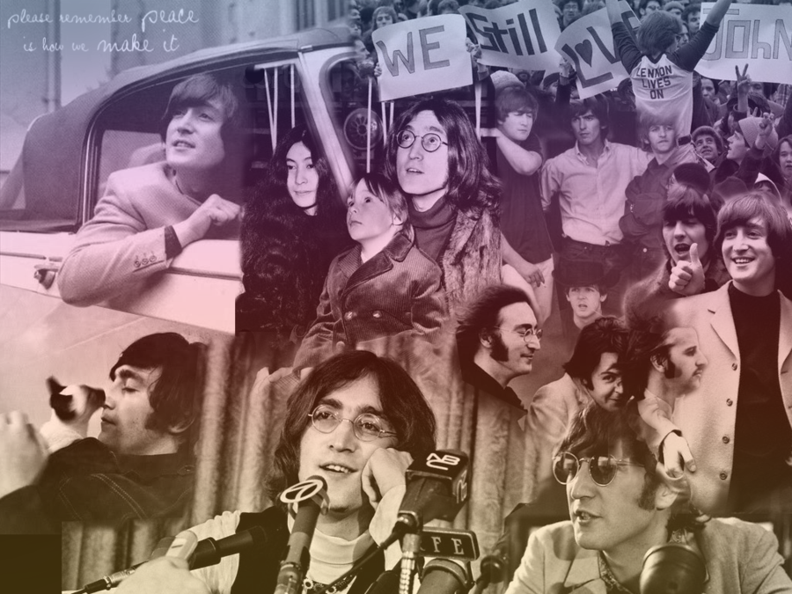
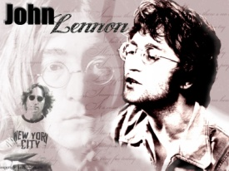
I couldn’t dance with another …..(ooo) no podía bailar con otra ……(uuu)
When I saw her standing there cuando la vi parada allí

Slide 16
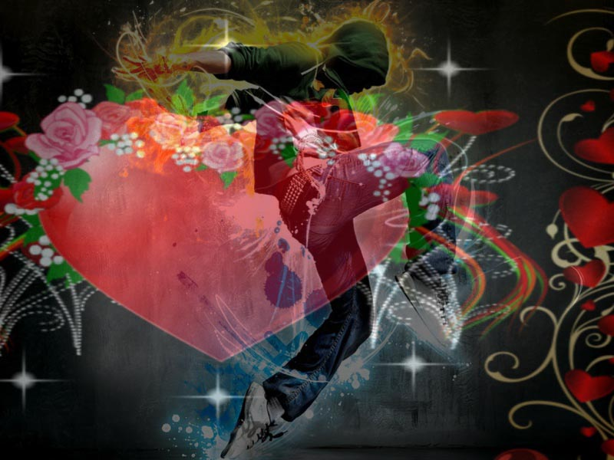
Well, my heart went "boom,“ Bien, mi corazón fue un estruendo
As I crossed that room mientras yo crucé esa sala

Slide 17
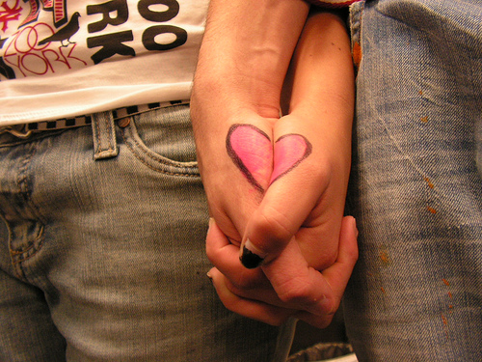
And I held her hand in mine... y tomé la mano de ella con la mía …

Slide 18

Oh, we danced through the night Oh, bailamos al finalizar la noche
And we held each other tight y nos tomamos de la mano fuertemente

Slide 19

And before too long I fell in love with her y antes que pasara buen rato me enamoraría de ella

Slide 20
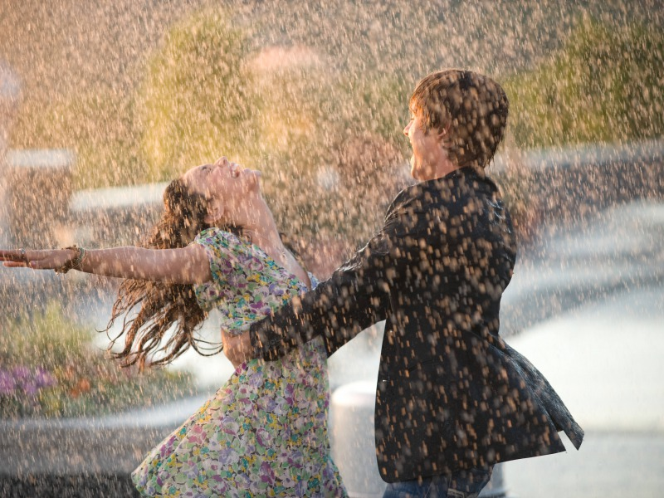
I couldn’t dance with another ….(ooo) no podía bailar con otra …(uuu)
when I saw her standing there cuando la vi parada allí
when I saw her standing there cuando la vi parada allí
Roberto

Slide 21
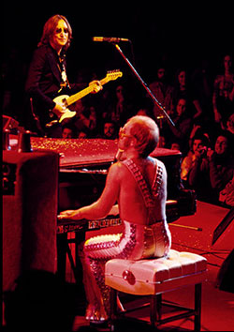
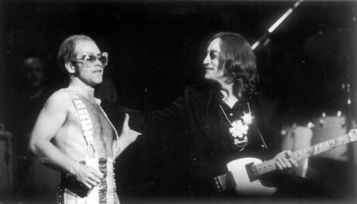
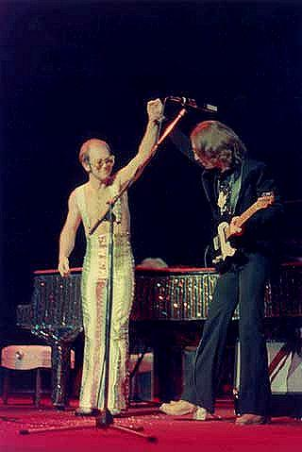
Roberto

Slide 22



Accede a la sección que desees desde aquí:
Propia Creación
De la Red
Dedicatorias | Fechas Especiales | Graciosos
Historia y Arte | Lugares | Musicales
Naturaleza y Ciencias | Política | Reflexión
Religiosos | Románticos | Salud
Dedicatorias | Fechas Especiales | Graciosos
Historia y Arte | Lugares | Musicales
Naturaleza y Ciencias | Política | Reflexión
Religiosos | Románticos | Salud
Si deseas recibir pps periódicamente en tu correo electrónico subscríbete aquí:

